Slide 1
Scénarios Conducteur

Slide 2
Use cases
compte
Espace perso, info voiture, historique des trajets …
Authentification
Facebook ou Email
Trajet
Mail & SMS
Itinéraire, prix, …
Réservation
Confirmation ou annulation des resa
Messages
Messagerie avec les passagers

Slide 3

Inscription & Authentification
Simple & rapide
Facebook
Email
Fourni infos :
Nom, Prénom, Email, Naissance
Saisie info :
Sexe
Saisie des infos:
Nom, Prénom, Email, Naissance, Sexe Password
Numéro de téléphone Pas obligatoire
Mail de confirmation

Slide 4
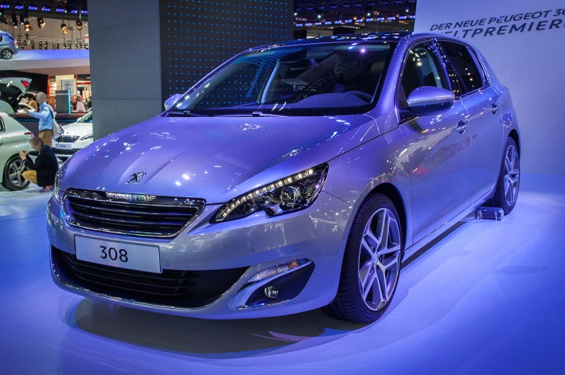
Véhicule
Numéro de plaque. (Pas obligatoire)
Marque (Proposition des marques les plus recherchées)
Modèle (Proposition des modèles courants)
Type de la voitures (Citadine, Berline ...)
Couleur (Liste)
Année

Slide 5
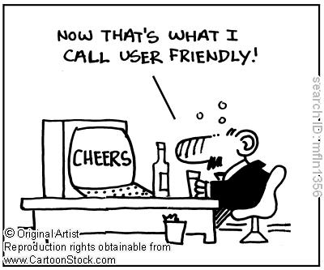
Remarques
Bouton « proposer trajet » & « Réserver trajet »
Voiture pas obligatoire
Pièce d'identité pas obligatoire
User friendly (chaque champ dans une page ou onglet)
Saisie sous forme de question
Possibilité de réserver sans confirmation du compte

